Slide 1


Projeto Sunchaser: Controle de Carregamento de Bateria com Placa Fotovoltaica
O projeto é composto por três partes principais: o software de ESP, a placa de circuito impresso de controle e o aplicativo mobile de leitura de dados.

Slide 2



Equipe
Manoella M.
Lucas E.S. de O.
Rodrigo F.S.
Software @ Manu
App Mobile @ Perna
Hardware @ Ralph

Slide 3
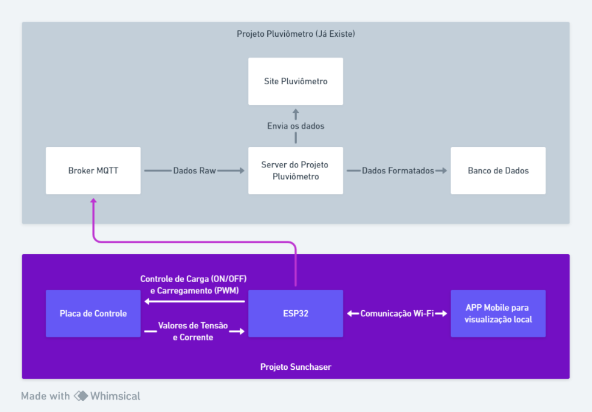
Introdução
O projeto visa o controle eficiente da carga de uma bateria de chumbo-ácido por meio de uma placa fotovoltaica de 20W. A regulação da tensão e corrente é feita através de um método de modulação de largura de pulso (PWM), gerenciado pelo ESP32. Todos os dados referentes ao carregamento, estado da bateria e produção energética são transmitidos para um Broker MQTT integrado ao projeto do Pluviômetro já existente. Adicionalmente, um aplicativo móvel permitirá o acesso local a esses dados via conexão com API REST.

Slide 4
Software do ESP32 de Múltiplas Funcionalidades
Controle de Carga
Sistema de Aquisição de Dados
Armazenamento de Dados na Memória Flash
O software do ESP32 utiliza a modulação de largura de pulso (PWM) para controlar o carregamento da bateria de forma eficiente.
O ESP32 realiza leituras periódicas dos sensores, a as armazenada na memória flash do ESP32, permitindo o registro preciso e confiável dos dados.
Além de adquirir os dados, nosso sistema é capaz de armazená-los na memória flash do dispositivo ESP32. Isso permite que as leituras sejam mantidas mesmo após o envio para o servidor, possibilitando o acesso offline e análise dos dados coletados ao longo do tempo.
Envio de Dados
Conexão Local por Interrupção
O ESP32 envia os dados coletados para o Broker MQTT projeto do pluviometro, possibilitando o monitoramento remoto.
O ESP32 possui um ponto de acesso próprio, habilitado por uma interrupção de hardware, o que possibilita a conexão com o aplicativo mobile para leitura dos dados e configurações do software do ESP32.

Slide 5
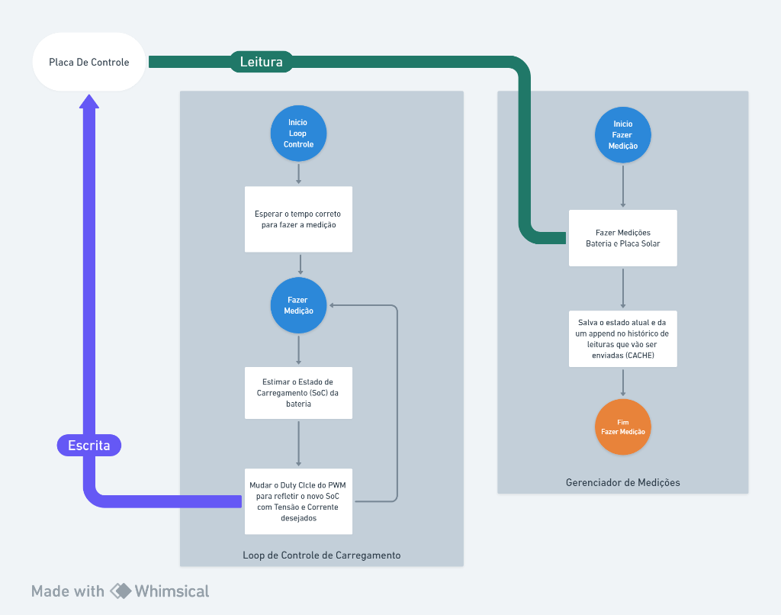
Controle de Carga

Slide 6
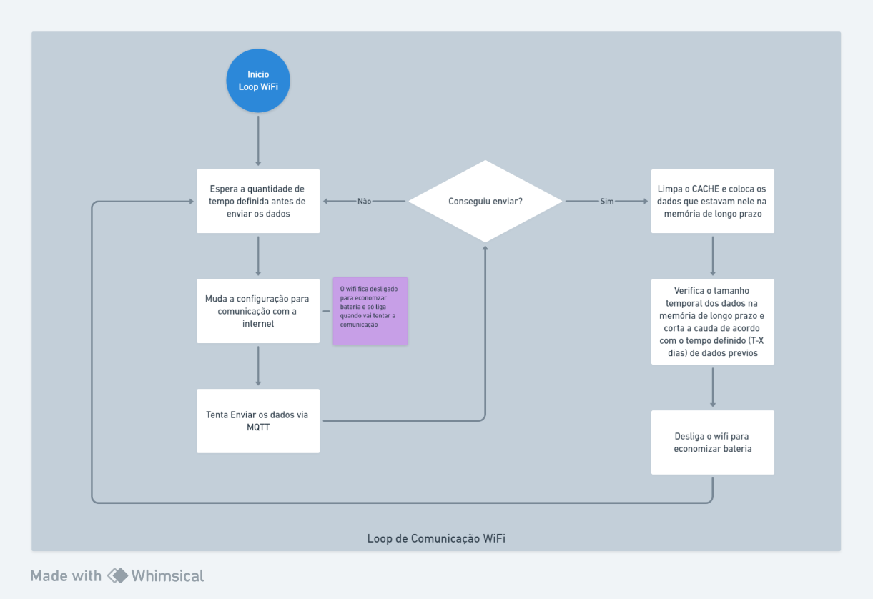
Sistema de Aquisição e Envio de Dados

Slide 7
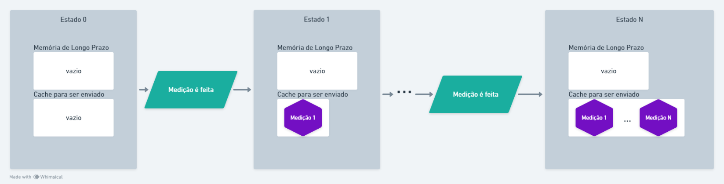
Armazenamento de Dados na Memória Flash
Primeiro o ESP vai lendo os dados e guardando eles no cache

Slide 8
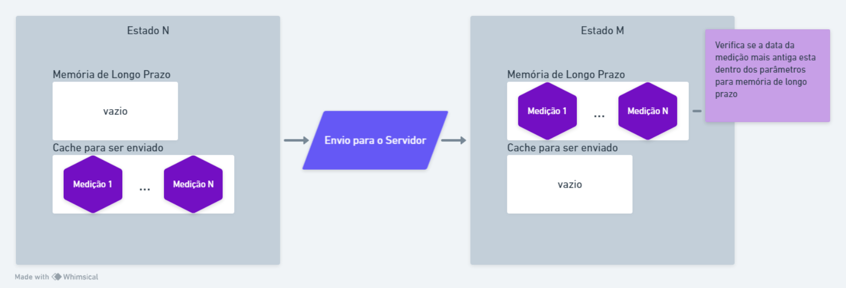
Armazenamento de Dados na Memória Flash
Até que o cache esteja grande o suficiente para ser mandado para o servidor e os dados transferidos para a memória de longo prazo

Slide 9
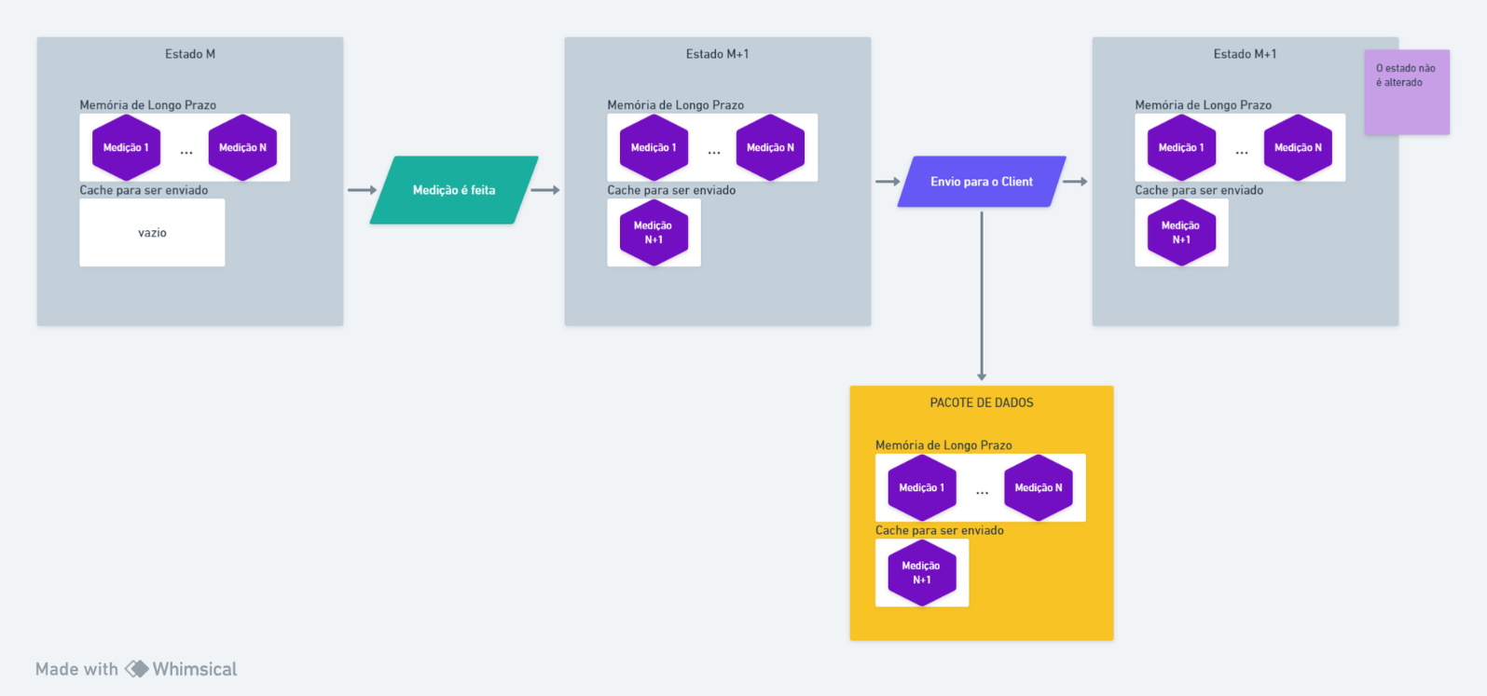
Armazenamento de Dados na Memória Flash
Mas quando o Aplicativo móvel acessa os Dados via API REST, os dados que estão no cache não são alterados

Slide 10
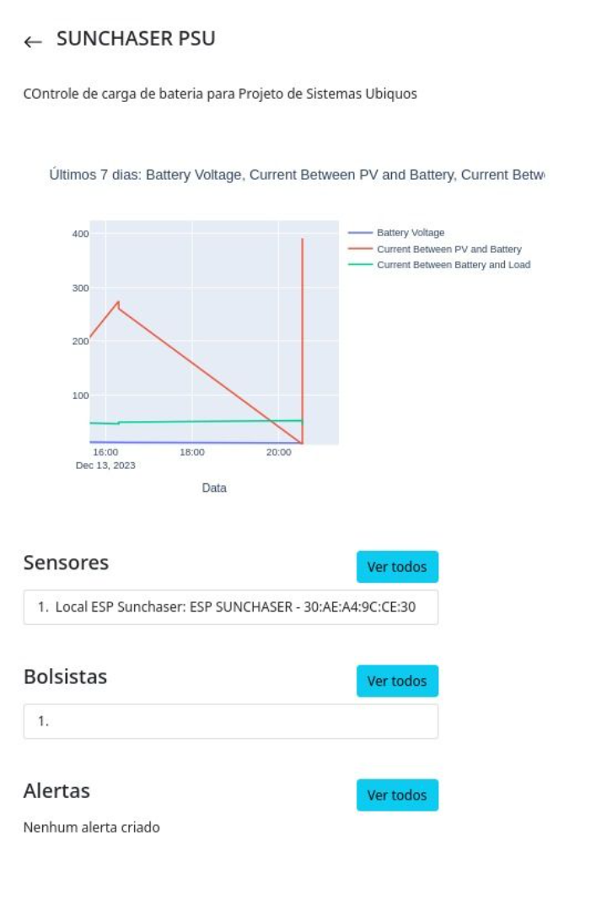
Integração com Projeto Pluviômetro
Transmissão de Dados
Os dados de carregamento da bateria são transmitidos para um Broker MQTT, permitindo a visualização em tempo real e análise conjunta com as medições pluviométricas.

Slide 11

Placa de Controle de Carregamento Modular
Placa do ESP32 e sensores
Placa de Controle de recarga PWM
Placa de controle de descarga com relé
Placa de reguladores de Tensão
Divide Et Imperia

Slide 12

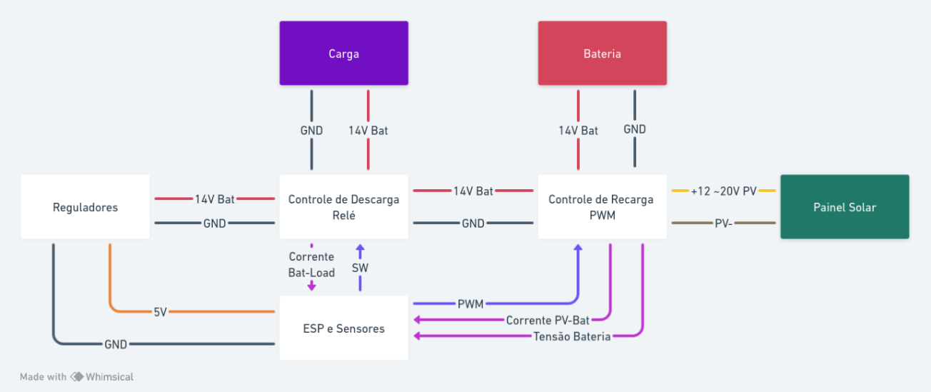
Conexões entre os módulos da placa

Slide 13

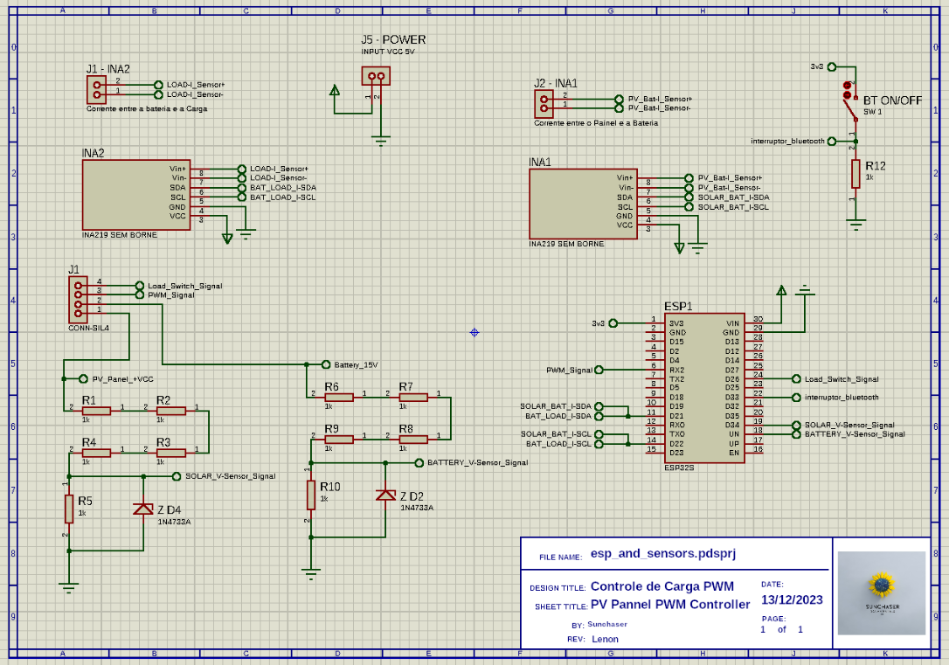
Placa do ESP e Sensores
A placa conta com as conexões e pinos necessários para o funcionamento do ESP32 e dos sensores do projeto.

Slide 14

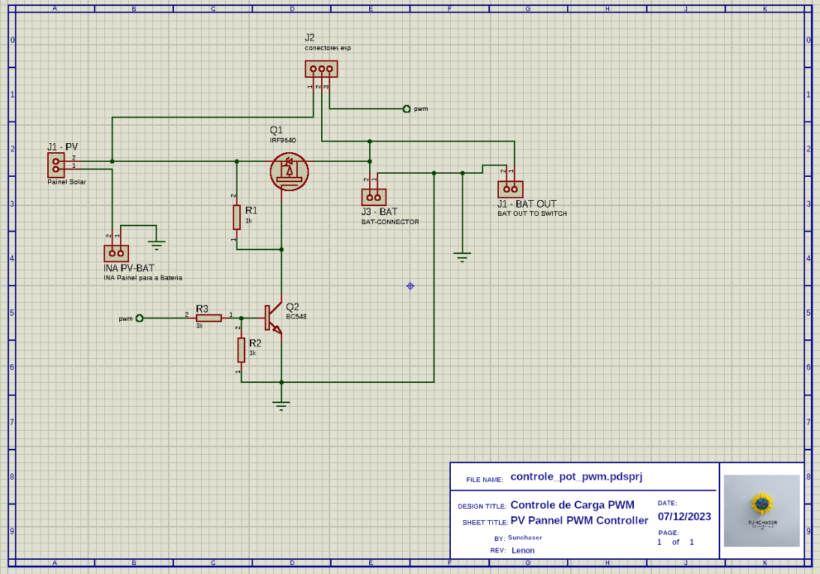
Placa de Controle de Recarga PWM
Essa placa é responsável por controlar a recarga da bateria utilizando a técnica de modulação de largura de pulso (PWM).

Slide 15

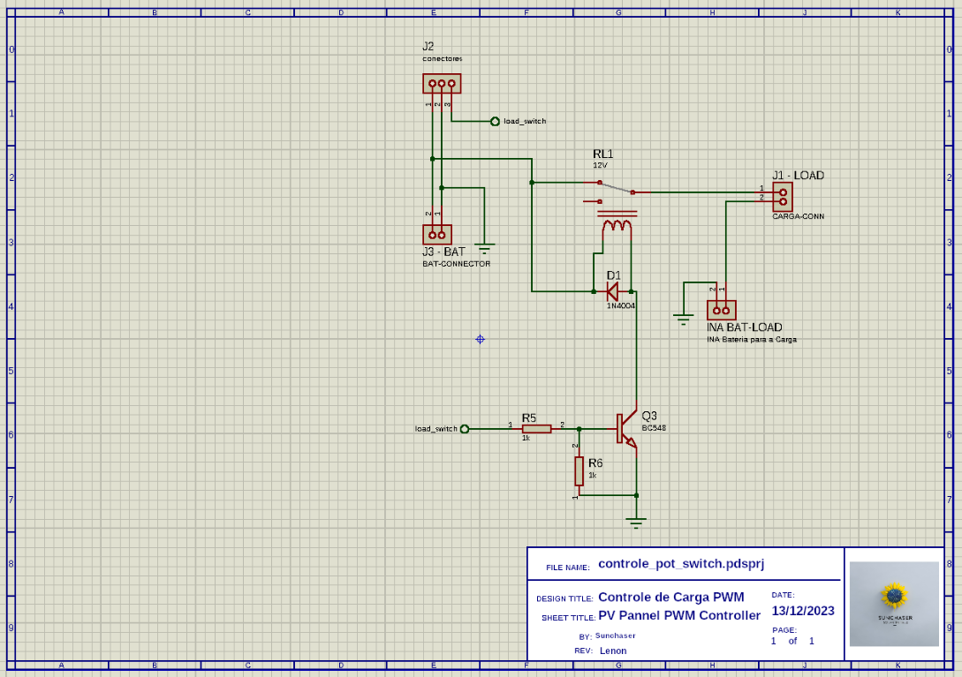
Placa de Controle de Descarga
Com um relé, essa placa permite o controle do fluxo de energia da bateria para outros dispositivos.

Slide 16

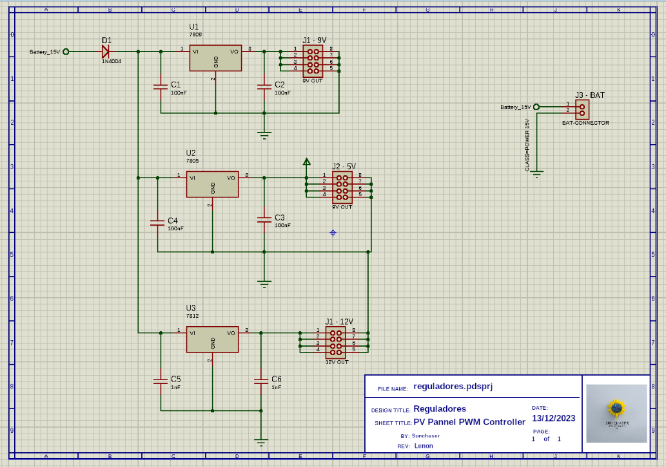
Placa de Reguladores de Tensão
Essa placa garante que a tensão fornecida para os componentes do sistema esteja dentro dos parâmetros adequados.

Slide 17

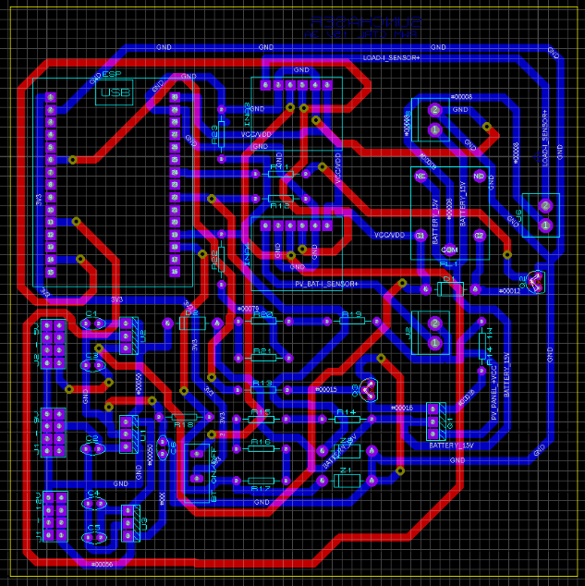
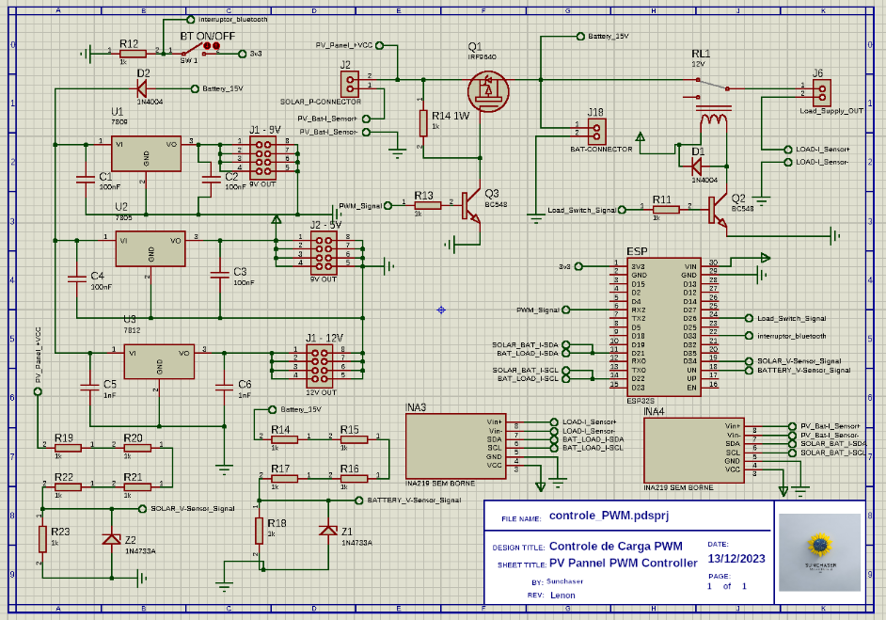
Placa Inteira de Dupla Face

Slide 18

Aplicativo Móvel
Acesso Local
Configuração Simplificada
O aplicativo móvel permite o acesso aos dados do sistema e as configurações internas através de uma API REST, garantindo o controle total do projeto.
O aplicativo móvel oferece uma interface intuitiva e amigável.
Configuração das métricas internas do software do ESP32.
Por meio do aplicativo móvel, é possível ajustar diversas configurações internas do sistema de controle. Essas incluem: o intervalo de tempo entre leituras, a quantidade de leituras armazenadas em cache e a quantidade de leituras retidas na memória de longo prazo.

Slide 19

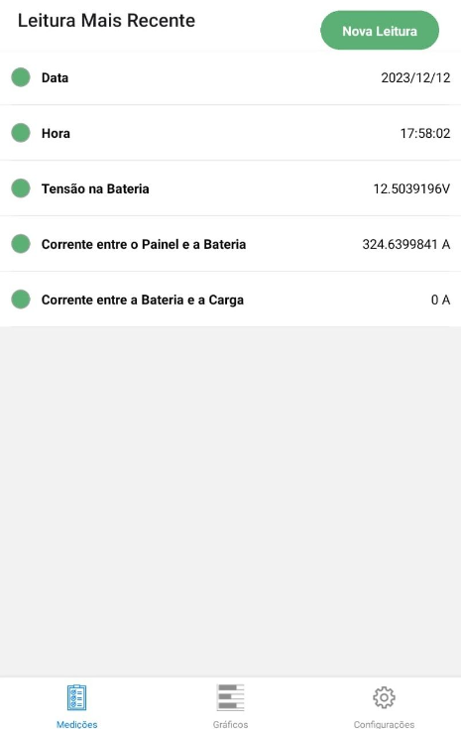
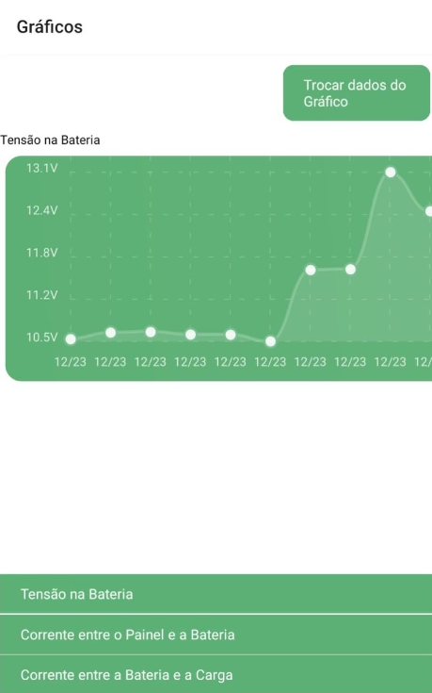
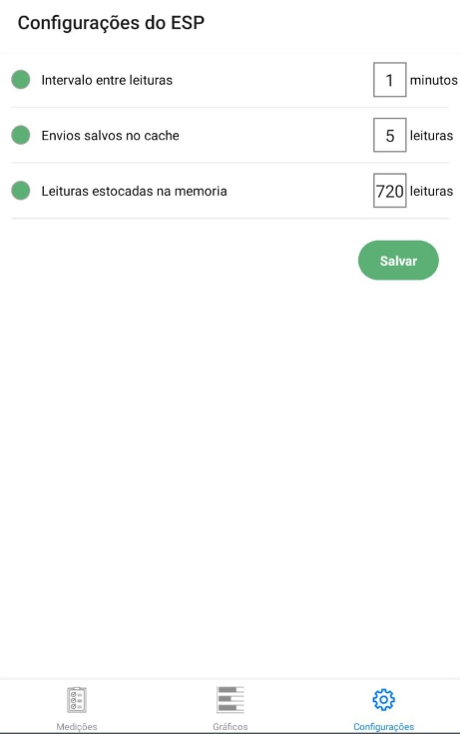
Interface do aplicativo mobile

Slide 20

Demonstração

Slide 21



Desafios e Soluções
Principais Descobertas Técnicas
Mudança na Estratégia de Conexão
Detalhes Técnicos sobre Impressão de Placas
Importância da resistência interna na simulação da bateria.
Inicialmente planejada conexão via BLE, mas optou-se pela comunicação via API REST, com o ESP como servidor e o aplicativo como cliente.
Recomenda-se a fabricação de trilhas com no mínimo 40 mils, idealmente 60 mils.
Uso do ADC1 para leituras analógicas quando o Wifi esta ativo.
Necessidade de ajuste na tensão de pulldown para 3.3V no ADC1.

Slide 22
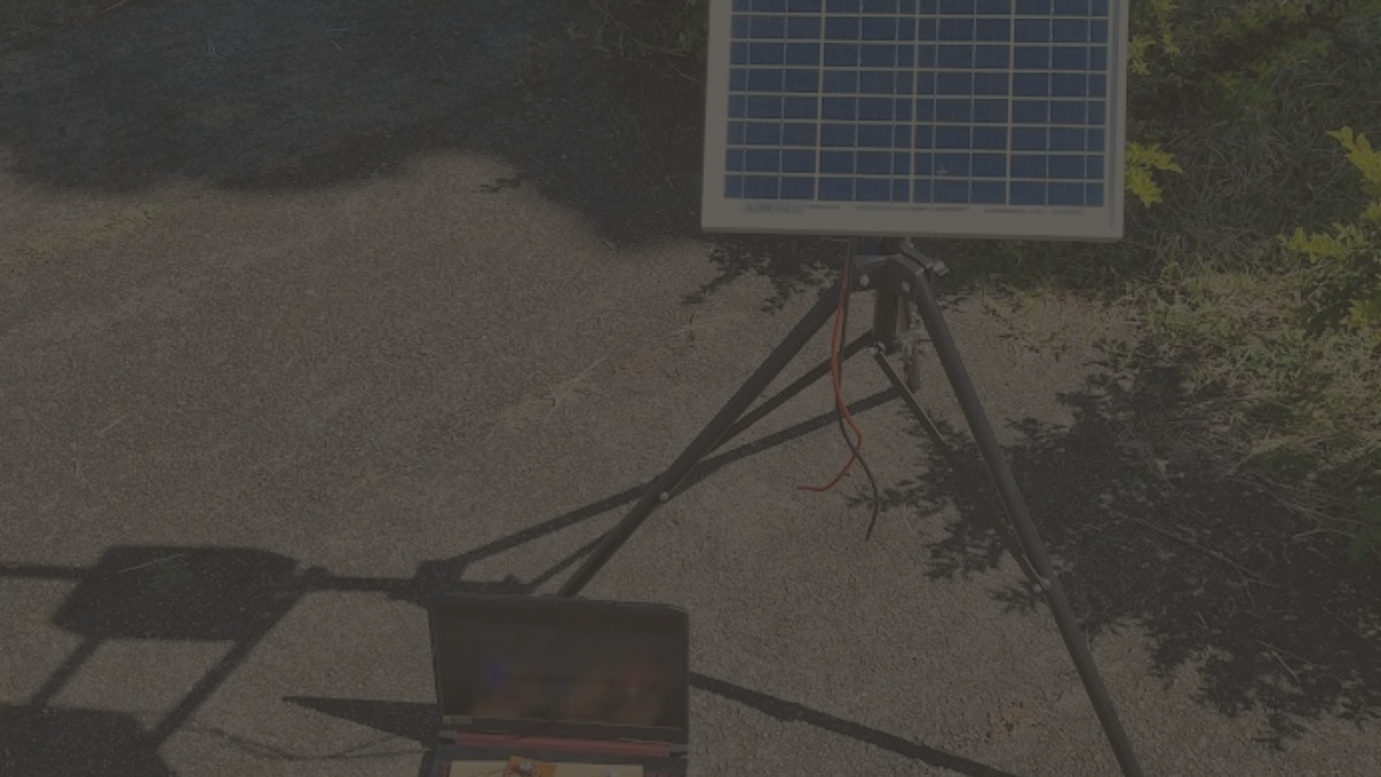
Conclusões e Trabalhos Futuros
🎉 Desenvolvimento bem-sucedido de um controle PWM para gerenciamento de tensão e corrente em uma bateria de Chumbo-Ácido de 12V 5Ah. Sistema composto por quatro placas e um aplicativo móvel, com desempenho eficaz em testes variados.
Adição de Funcionalidades de Configuração da Bateria
Incorporação de um Sistema Operacional
Adicionar as configurações específicas da Bateria na Tela de configurações do aplicativo para serem alteradas pelo usuário caso deseje trocar de bateria
Explorar a introdução de um sistema operacional para paralelizar operações, visando otimização do controle
1
2
3
4
Implementação do Sistema de Alertas
Utilização de um Cartão SD
Investigação sobre a integração de um cartão SD para armazenamento de dados prolongado
Inserção opcional de sistema de alertas, postergada devido a limitações temporais.

